Slide 1
Проект по музыке на тему: «Созвучие музыки и времени».
Выполнила:
ученица 8«А» класса
Ионова Анастасия.
с. Вязовка
2022 г.

Slide 2
Цель: изучить как изменялась музыка с течением времени . Задачи:
1. Показать развитие музыкальной сферы во времени
2. Проанализировать музыку разных поколений

Slide 3
1. Мир подводной фауны.

Slide 4
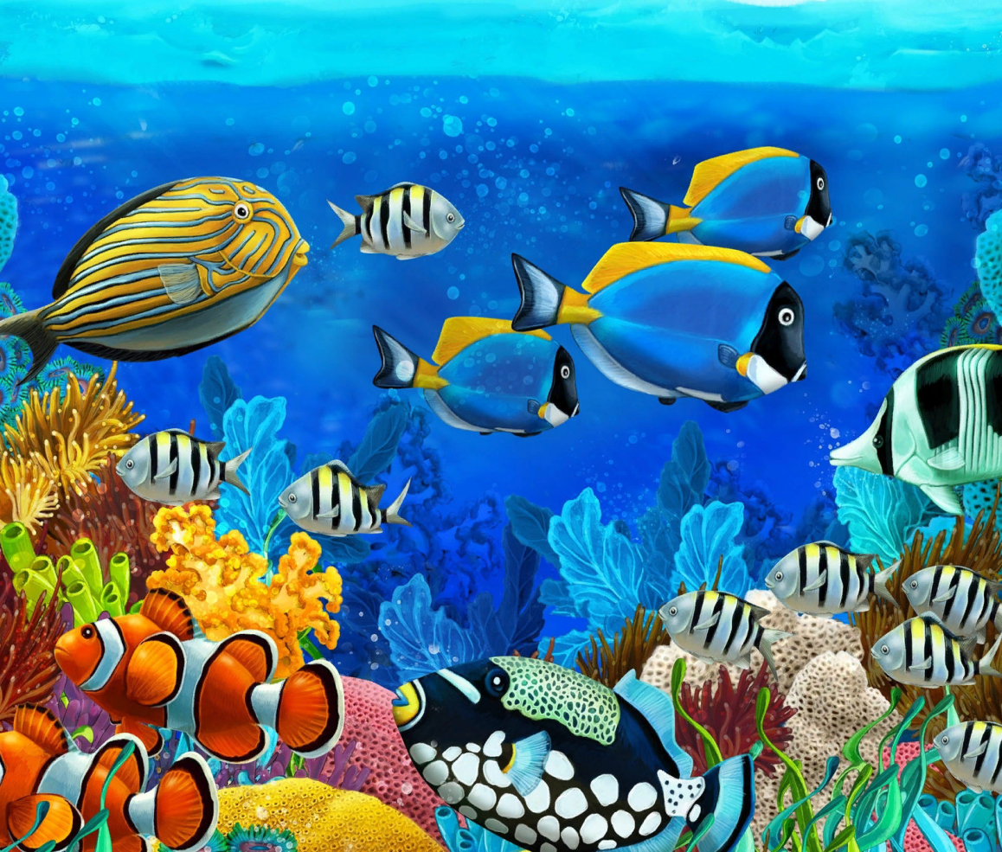
Подводный мир таит в себе немало загадок, и поверхность многих планет человечество изучило гораздо лучше, чем дно океана. Под водой живут удивительные, не похожие ни на что морские животные. Все самые большие, самые сильные и самые ядовитые животные обитают в бездне океана, а не на суше. С некоторыми удивительными обитателями подводного мира мы сегодня и познакомимся.

Slide 5
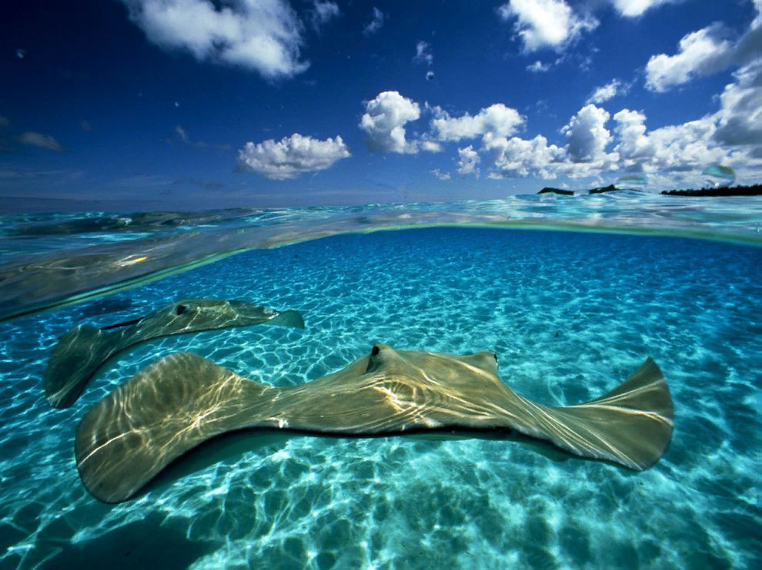
Скаты
Скат — морская хрящевая рыба, которая от других отличается наличием электрических парных органов. Отряд скатов включает в себя 4 семейства и 60 видов рыб. Тело рыбы дискообразной формы, которая немного удлиненная в конце в виде хвоста. У нее есть хвостовой плавник, а также один или два верхних плавника. Тело ската в размерах может достигать до 50 см. Но в природе встречаются и более крупные представители, длина тела которых может достигать 1,2 м, а вес составляет 100 кг. Эта морская рыба имеет различный окрас: от неброского простого цвета до яркого окраса с пестрыми рисунками и узорами на теле.

Slide 6
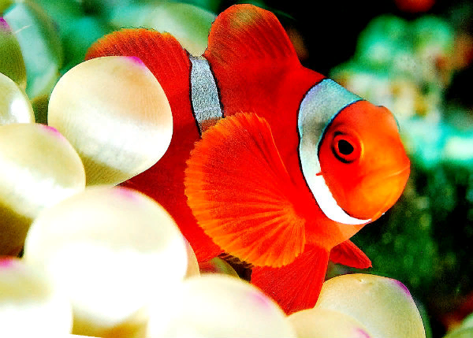
Рыба-Клоун
Рыбка-клоун, или амфитрион, принадлежит к роду морских рыб семейства помацентровых. В настоящее время известно около 30 видов, каждый из которых отличается по расцветке и месту обитания. Амфитрион — один из самых запоминающихся представителей морских глубин. Крупные белые полосы в сочетании с яркими насыщенными оттенками и чёрной окаёмкой плавников действительно смотрятся эффектно. Окраска рыбы варьируется от ярко-оранжевого до тёмно-синего, реже встречаются красные и лимонно-жёлтые особи. Хоть и выглядит рыба-клоун ярко, по размерам она совсем не рекордсмен. В естественной среде амфитрион не вырастает больше 20 см, в аквариуме его рост ещё меньше 10 см. Голова у рыбы маленькая, тело сплюснутое, а верхний плавник — разделённый, именно поэтому складывается впечатление, что их два.

Slide 7
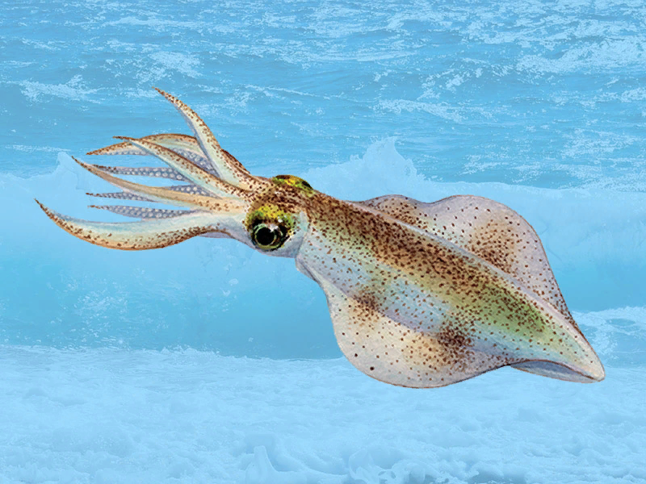
Кальмары
Кальмары являются самыми большими и самыми подвижными головоногими моллюсками. Они могут двигаться со скоростью 200 км в час. Кстати, кальмары – это ближайшие родственники каракатицы и осьминогов. Обычно имеют размеры 0,25—0,5 м, но гигантские кальмары могут достигать 16.5 метров. Общие характеристики моллюсков целом их телосложение напоминает каракатиц и осьминогов. Все внутренние органы кальмаров спрятаны в полостном мешке – мантии. Крупная голова спереди увенчана пучком из 8 так называемых рук. Еще двое ловчих щупальцев размещены возле рта. Они снабжены мощнейшими присосками, которые в отдельных случаях превратились в крючья. Обитают кальмары только в соленой воде.

